Slide 1
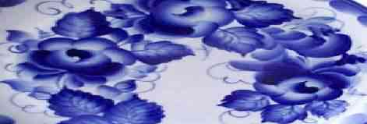
Домашнее задание
Закончить творческую работу по теме урока.
Вырезать рисунок посуды по форме и подписать на оборотной стороне.
Стр. 82-85 прочитать, найти особенности росписи (родина промысла, материал изготовления, сюжеты росписи, цвет и т.д.).
На следующий урок необходимо принести: гуашевые или акварельные краски, 2 кисти - №№ 2, 6, простой карандаш, непроливайку, палитру, салфетку.

Slide 2
Продолжая традиции родной старины…
1

Slide 3
2
Народные промыслы
Филимоновская игрушка
Каргопольская игрушка
Дымковская игрушка

Slide 4
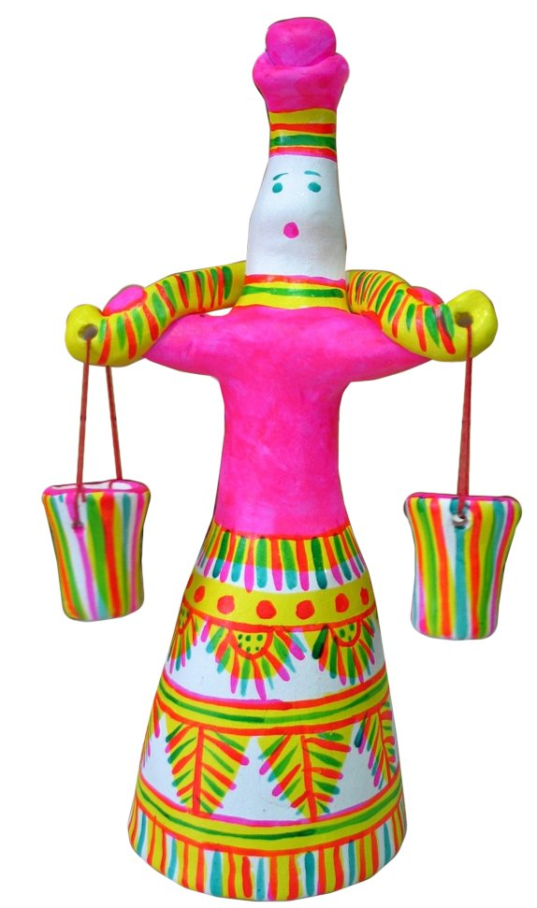
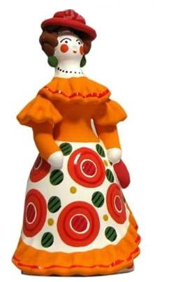
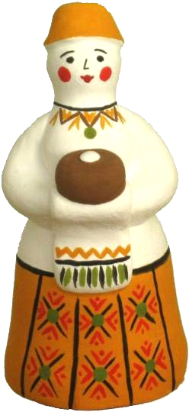
3
Народные промыслы
Филимоновская игрушка
Каргопольская игрушка
Дымковская игрушка

Slide 5
Словарь: Промысел – это
4
Кустарный промысел - производство бытовых изделий ручным способом. (Например. Народные кустарные промыслы.)
Художественный промысел - изготовление народных художественных изделий.
(Например. Народные художественные промыслы. Косторезный художественный промысел.)
Ожегов С.И.
Толковый словарь русского языка

Slide 6
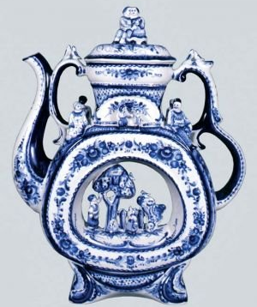
5
Народные промыслы
Керамика Гжель

Slide 7
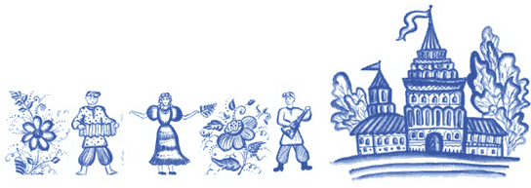
6
Искусство Гжели

Slide 8
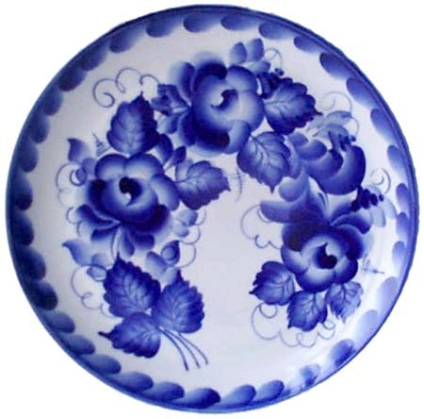
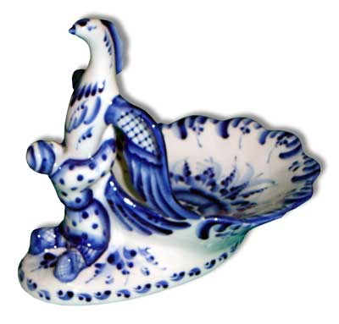
Гжель и её особенности
7
Народные промыслы
цвет синий с белым,

Slide 9
«Гжель»
8
Синие цветы по белому небу,
Море цветов голубых,
Кувшины и кружки - быль или небыль?
- Изделия рук золотых.
Синяя сказка - глазам загляденье,
Словно весною капель.
Ласка, забота, тепло и творенье -
- Русская звонкая Гжель.

Slide 10
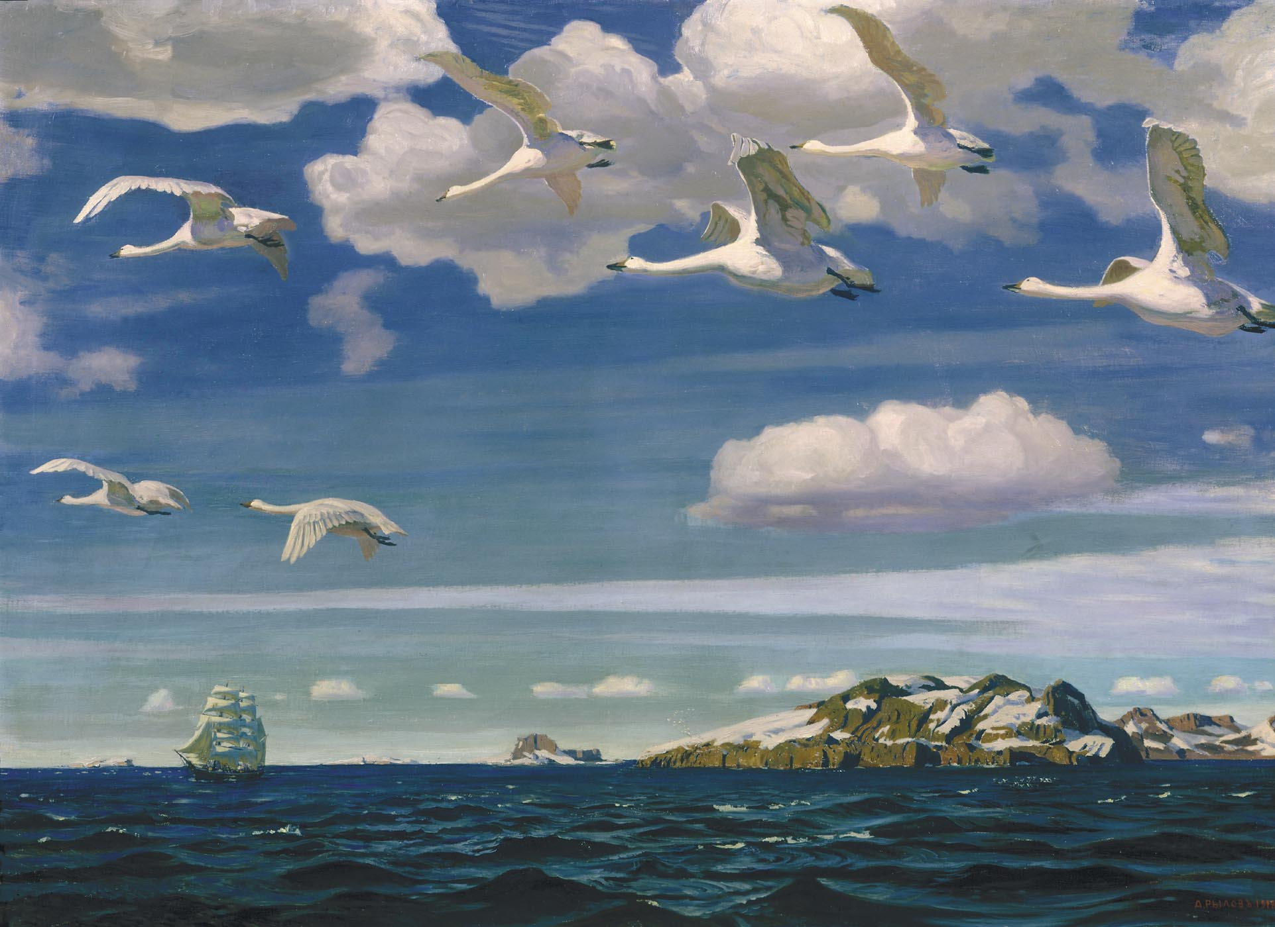
Аркадий Рылов.
В голубом просторе. 1918
9

Slide 11
«Гжель»
9/1
Синие цветы по белому небу,
Море цветов голубых,
Кувшины и кружки - быль или небыль?
- Изделия рук золотых.
Синяя сказка - глазам загляденье,
Словно весною капель.
Ласка, забота, тепло и творенье -
- Русская звонкая Гжель.

Slide 12
Гжель и её особенности
10
Народные промыслы
цвет синий с белым,
основной мотив – гжельская роза,
источник образов – природа.

Slide 13
Гжель и её особенности
11
Народные промыслы
цвет синий с белым,
основной мотив – гжельская роза,
источник образов – природа,
это керамика, выполняется
из глины.

Slide 14
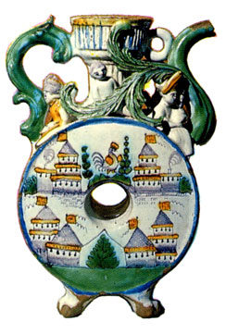
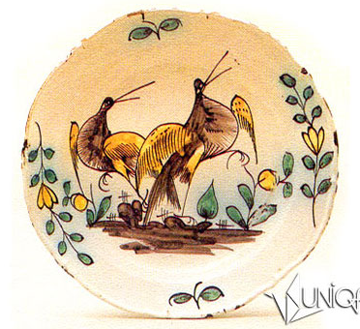
Гжельская майолика
12
Квасник. Гжель. XVIII век
Блюдо. XVIII в. Майолика. Гжель.
Notes:
С конца XVIII века мастерские Гжели начали производить многоцветную майолику, а привычная нам сине-белая расцветка появится лишь в первой трети XIX в..

Slide 15
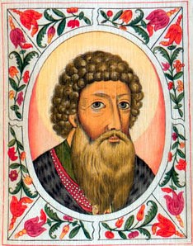
Гжель. Историческая справка
12/1
Первое упоминание о Гжели нашлось в завещании Ивана Калиты от 1328 года.
Иван I Данилович Калита. (Ок. 1283 или 1288 - 1340 или 1341 гг.)
Notes:
Совсем недавно Гжельский промысел отметил свое 650-летие. Но на самом деле, никто не знает, когда он возник, ведь первое упоминание о Гжели нашлось в завещании Ивана Калиты от 1328 года.
На протяжении столетий гжельские крестьяне изготавливали предметы домашнего обихода, посуду, изразцы, черепицу.

Slide 16
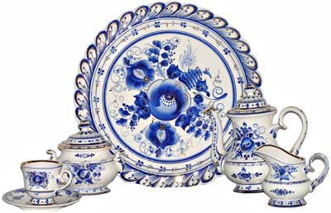
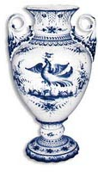
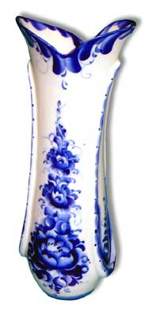
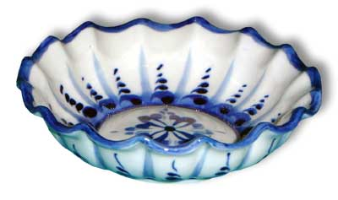
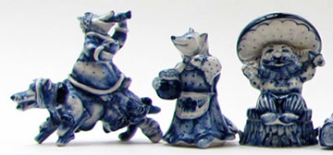
Посуда и предметы Гжели
13

Slide 17
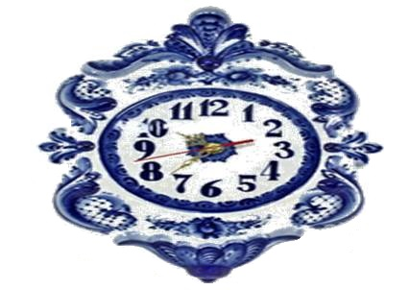
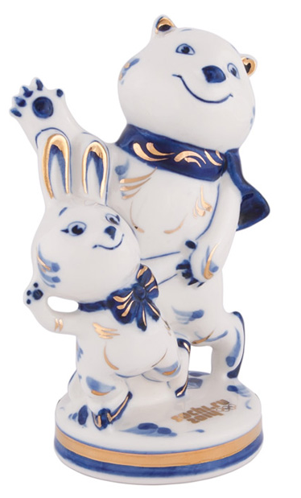
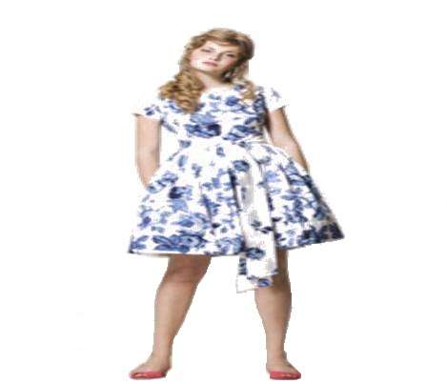
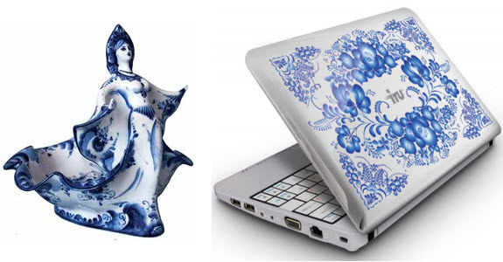
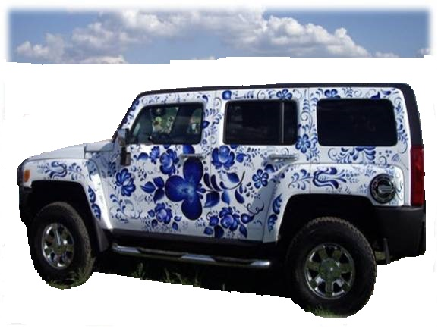
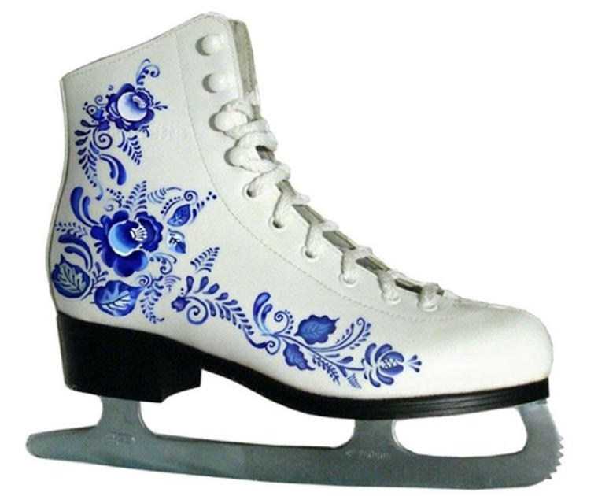
Современная Гжель
14

Slide 18
Закончите предложение…
15
Сегодня на уроке я узнал (узнала)…

Slide 19
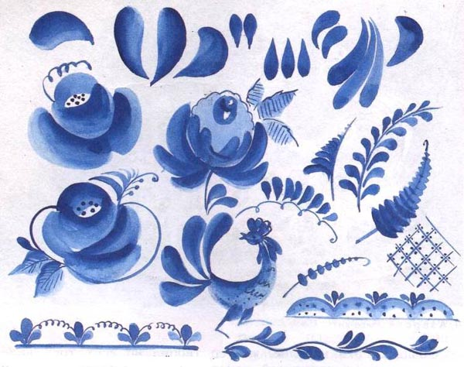
Азбука росписи Гжель
16

Slide 20


Slide 21
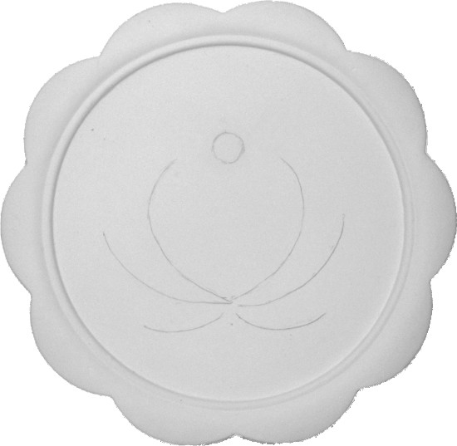

Slide 22


Slide 23


Slide 24


Slide 26
Закончите предложение…
17
Сегодня на уроке я научился (научилась)…
Сегодня на уроке мне было трудно…
Сегодня на уроке мне понравилось…

Slide 27
Спасибо за внимание!
18

Slide 28
Продолжая традиции родной старины…
19

